Slide 1

Energía Solar

Slide 2


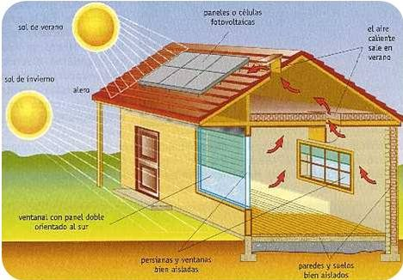
¿Que es?
La energía solar, es la energía obtenida mediante la captación de la luz y el calor emitidos por el Sol.

Slide 3


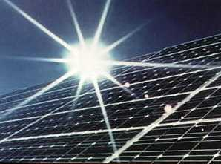
Clasificación
Se clasifica como energía alternativa.
También como…
Energía térmica
O
Energía Fotovoltaica
Utiliza la energía que recibimos del sol.
Las propiedades físicas de ciertos materiales
semiconductores para generar electricidad .

Slide 4
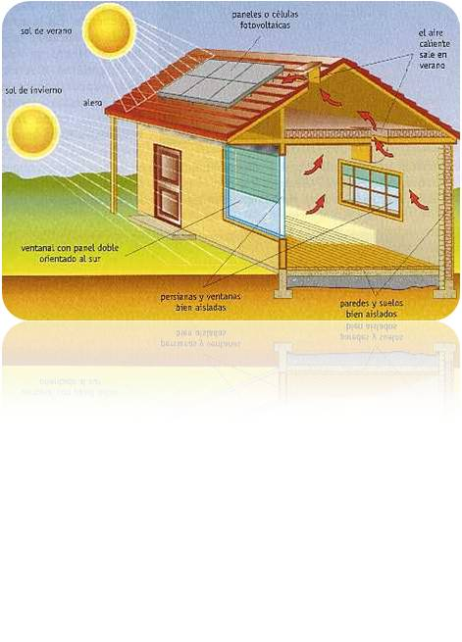

Slide 5
Impacto Ambiental
Ventajas
Desventajas
Ahorran energía
Utilizan una fuente de energia renovable.
Producen electricidad sin una necesidad de ningún tipo de reacción o combustión.
De fácil mantenimiento
Sale caro adquirir un panel solar.
Se requiere una área extensa
No se produce ninguna energía durante la noche, ya que no hay sol.

Slide 6
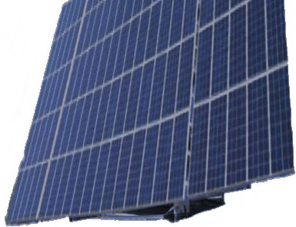

Slide 7
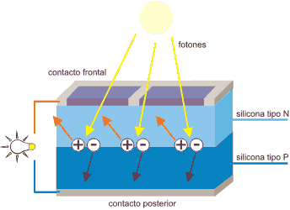
- Transformación
Las partículas de luz tocan el material, esto hace
que los electrones se muevan y produzcan la electricidad.

Slide 8
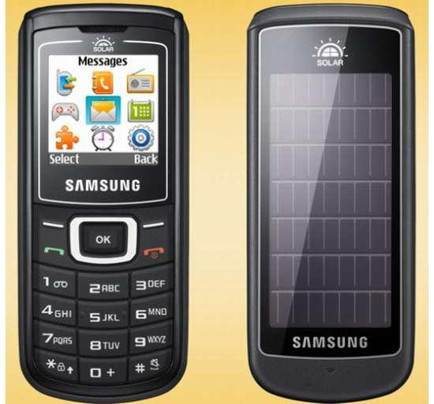

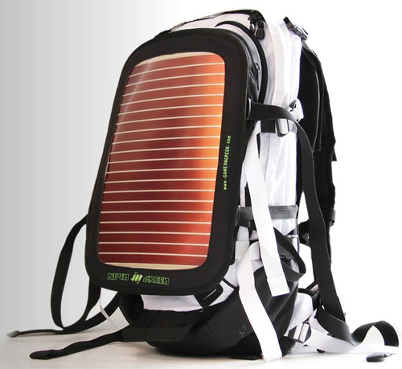
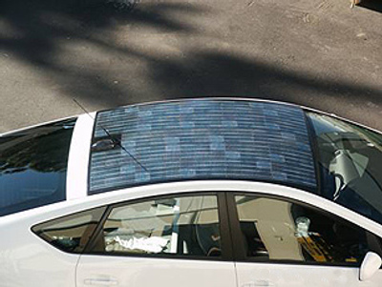
Aplicaciones

Slide 9
